Slide 1
Per oggi
GLOS e CAP
(convenzione INFN-ISPRA)
(Alimonti et al) + teorico pisano + stronzo bestiale ?
Peer review non funziona
(Pupillo et al)
(Presentazione CCR)
Presentazione Direttori
Concezio, marcello eosc data preservation ?

Slide 2
Da: M.Pallavicini per il Comitato ex. art 7 Disciplinare accesso > prodotti ricerca > A: Direttori Strutture INFN > Subj: Webinar sul Disciplinare, 5 dicembre 2023 ore 14:00-14:45 > > Il Comitato (M.Pallavicini /Presidente, S.Bianco, M.Maggi, L.Patrizii) > organizza un webinar per le Direzioni delle Strutture. Il webinar e' > informativo > sugli aspetti operativi del Disciplinare Accesso ai prodotti della > ricerca (Delibera CD-16717) e consistera'in una breve presentazione > seguita da una sessione di domande e discussione. > Verra' usata la piattaforma Blumeet del GARR al link > https://blue.meet.garr.it/b/ste-1bo-r7l-xkp > la pagina agenda e' > XXXXXXXXXXXX > > Il webinar sara' registrato e potra' comunque essere ripetuto in caso > di indisponibilita' per la data proposta. >

Slide 3
Direttori (30min)
Intro, il webinar sara’ripetuto on demand, in corso CSNk, CCR, corso nazionale tutto personale 1
Motivazione archivio e disciplinare 2
Contesto
Insostenibilita’ abbonamenti 1
Oligopolio 1
APC come passaggio a mercato piu’elastico 1
APC non scendono, green e diamond luci e ombre 3
Movimento Open Data, Data Preservation, esigenza DMP 2
Connessione valutazione e circolo vizioso ? 1
PNSA e COARA 2
Archivio 2
Disciplinare - una slide per articolo (tranne quelli introduttivi e quelli tecnici) ? 5
Conclusioni operative per i Direttori 3
Il carico sui direttori non aumenta
Spese costo a carico dei Direttori
Priorita’ green oa e inizio discussioneDiamond
APC ma non tutti i costi
(riunione coper per articoli chimici e sondaggio)
(inserire marcello e laura in lista coper)
Noi ricercatori INFN non abbiamo mai visto il problema economico
I direttori possono vedere il disciplinare come ostacolo, invece affronta e risolve I problemi
Proprieta’ valorizzazione dei prodotti infn difesa
INFNexit consigli per le pubblicazioni, dati sulla spesa, prospettive, APC crescono, va difeso green OA e diamond OA.
PNSA e COARA

Slide 4
Introduzione al Disciplinare Accesso Prodotti della Ricerca n. CD-16717 del 23 giugno 2023
Stefano Bianco, Marcello Maggi, Laura Patrizii
Marco Pallavicini (Pres.)
In collaborazione con :
M.Bruno, M.Maggi, D.Menasce, A.Paoletti, L.Patrizii
M.Pallavicini (e.o.) etcetcte
(Gruppo di Lavoro dell’INFN sull’Open Science)
Webinar per Direttori
Riunione Direttori
20231205

Slide 5
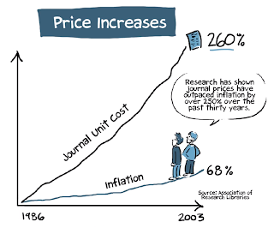
L’Editoria Scientifica
Modello economico tradizionale:
«Readers Pay»
La Crisi dei Periodici
Il costo degli abbonamenti cresce molto più rapidamente dell’inflazione
Notes:
Paradossalmente, innovazioni tecnologiche hanno semplificato le modalità di diffusione dell’informazione riducendone i costi e moltiplicando i profitti delle grandi
case editrici, e in questo un ruolo enorme e’ stato giocato dalle riviste ibride

Slide 6
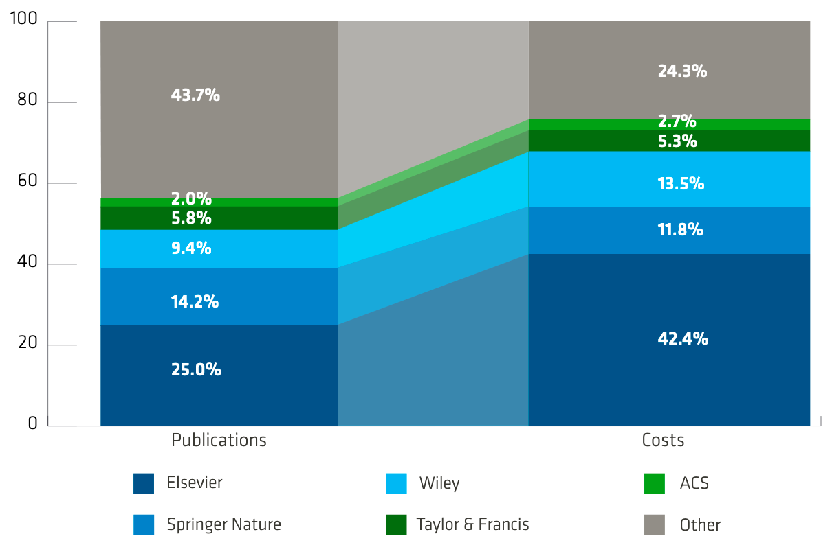
Mercato degli abbonamenti: un oligopolio
Insostituibilità delle riviste → ogni articolo è un micromonopolio
→ mercato rigido
Valutazione della ricerca
Impact Factor
Preferenza a pubblicare su riviste ad alto IF
Decrypting the Big Deal landscape Follow-up of the 2019 EUA Big Deals Survey Report
https://eua.eu/resources/publications/889:decrypting‐the‐big‐deal‐landscape.html

Slide 7
Glossario - Le vie dell’Accesso Aperto
Green Open Access
Pubblicazione su rivista in abbonamento
e deposito immediato della AAM*/postprint in archivio aperto
*AAM= Author’s Accepted Manuscript
Gold Open Access
Pubblicazione su rivista OA con pagamento di un Article Processing Cost (APC)
Hybrid Open Access
Pubblicazione OA su rivista in abbonamento pagando anche un APC (double dipping)
Diamond Open Access
Pubblicazione su rivista OA senza il pagamento di APC, supporto collettivo o istituzionale

Slide 8
Author’s Accepted Manuscript / Postprint
Version Of Record
Stesso contenuto scientifico (testo identico)
Solo la VoR: contiene la certificazione di qualità che paghiamo all’editore

Slide 9
Il circolo vizioso, OGGI
VQR, ASN basate su IF_{y,5} e Cit
Opendata / FAIR/ etc
Legge sul diritto d’autore non permette diffusione libera della versione post-peer review (AAM)
Autore pubblica su oligopoli con alto IF
impossibile che una nuova rivista aumenti il suo IF prima di alcuni anni
Peer review svolta da scienziati non retribuiti
ANVUR utilizza solo riviste in database a pagamento WOS e SCOPUS. Non esiste una rete nazionale di archivi della ricerca.
Minimi costi di editing (fanno tutto gli autori)
Abilitazione Scientifica Nazionale
Valutazione della Qualità della Ricerca
Impact Factor
Web Of Science database (Clarivate)
SCOPUS database (Elsevier)
Notes:
insomma questo e’ il circolo vizioso attuale:

Slide 10
Il modello paga-per-pubblicare (gold OA) nasce in reazione al modello degli abbonamenti In teoria esso è un mercato meno rigido
Alberto F. Pozzolo, PlanS e le negoziazioni nel contesto accademico italiano, Convegno su PlanS e editoria, Firenze, 1 ottobre 2019, https://www.sba.unifi.it/upload/Slide_Pozzolo.pdf

Slide 11
Infn e Open Access e Open Science
2007 joins SCOAP3
2013 signs MedOAnet position paper in Rome
2014 signs Messina declaration 2.0
2008 signs Berlin declaration
2010 signs Granada declaration
2018 joins Plan-S
2018 joins OA2020
(segue)
2021 Piattaforma di pubblicazione europea Open Research Europe
2021 Report EU Towards a reform of the research assessment system
2021 ConPER formazione del gruppo Openscience
2022 MUR giugno Piano Nazionale Scienza Aperta
(continua)

Slide 12
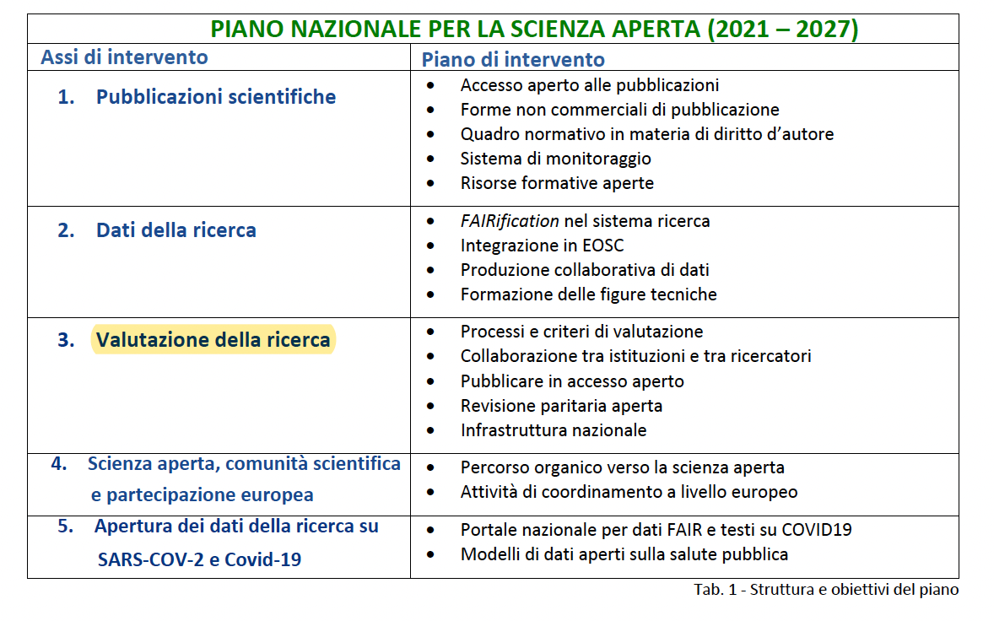
PNSA: Assi di Intervento
Notes:
Il Piano nazionale per la scienza aperta ha durata di sette anni e verrà aggiornato periodicamente con il
coinvolgimento delle comunità di ricerca
Vengono individuati 5 assi di intervento sulle Pubblicazioni Scientifiche strettamente connessi alla valutazione della ricerca.
Altro pilastro di intervento sono i dati della ricerca, le pratiche e il monitoraggio della scienza aperta.
Viene posta enfasi sul ruolo FONDAMENTALE dell’apertura dei dati della ricerca nella gestione della pandemia e nella partecipazione italiana alle piattaforme europee di condivisone dei dati sulla medesima pandemia.

Slide 13
Strumenti per l’OS
Archivio istituzionale
Per pubblicazioni, letteratura grigia, dati, etc
Findable, Accessible*, Interoperable, Reusable (Ref: go-fair.org)
Tecnologie di conservazione e riutilizzo dei prodotti
Disciplinare
*nel senso di “aperto quando possibile, chiuso se necessario”

Slide 14
openaccessrepository.it (OAR) Try it, free DOI when depositing your content Curated by Frascati Lab library, maintained by INFN Catania
CNAF
F.A.I.R. COMPLIANT
INVENIO+ZENODO (opensource) based
USER-FRIENDLY SINGLE DEPOSIT
Data Preservation | Virtual Machine
[Open | Embargoed | Restricted | Closed] Access
Interoperabile – non sostituisce necessariamente tutti gli archivi esistenti

Slide 15
Disciplinare: Ipotesi progettuali (I)
Uno strumento che consente all’Autore di
orientarsi nel panorama editoriale
evitare le riviste predatorie
valorizzare e conservare nel tempo i contenuti depositati
conservare a sé i diritti di deposito di AAM/postprint
Uno strumento che consente all’Ente di
Conservare e valorizzare il patrimonio documentale
Accesso Aperto/Embargo/Ristretto/Chiuso
Realizzare con successo le politiche di Scienza Aperta delle quali è promotore
Scritto a partire dalle esperienze della comunità accademica
Modello CRUI + disciplinari già in uso in università ed enti

Slide 16
Disciplinare: Ipotesi progettuali (II)
Definire i Prodotti della ricerca
(Art.3) Prodotto della ricerca o Prodotto: espressione del lavoro intellettuale destinata al dibattito scientifico e ad applicazioni tecnologiche, comprensiva di elementi quali documenti, immagini, video, tabelle, disegni, formule, software, dati.
Obbligo di deposito di ogni prodotto (art.5)
Deposito singolo, non serve duplicare se già depositato su arXiv oppure InspireHEP (CERN)
Rilascio di Digital Object Identifier per ogni prodotto
Ribadisce obbligo di utilizzo dell’ORCID
Obbligo di utilizzo del ROR (Research Organization Registry)
Linee guida per pagamento costi di pubblicazione
Comitato per l’accesso ai prodotti della ricerca

Slide 17
Disciplinare: Ipotesi progettuali (III)
Definisce e protegge il Prodotto “Dati della ricerca” (art.6)
Obbligatorietà del Data Management Plan
Gruppo di lavoro ad hoc (Nania, Fioretto, et al.)
(Art.11) Istituisce le Edizioni INFN
Diamond OA !?!?!?!?!?
Disciplinare come documento vivo – revisione ogni due anni

Slide 18
Archivio: Ipotesi progettuali (I)
Prima proposta nel 2019 DOI: 10.15161/oar.it/77118
Tecnologia opensource INVENIO-ZENODO (CERN)
Principi FAIR (go-fair.org)
Deposito singolo
Accesso Aperto/Embargo/Ristretto/Chiuso
Interoperabile con eventuali archivi esistenti da mantenere
Rilascia DOI
Ideato e realizzato a INFN Catania, in corso migrazione al CNAF
Personale dedicato
Curatore – Frascati - Irene Piergentili della Biblioteca LNF con Lia Sabatini
Informatico – già Catania, ora CNAF

Slide 20
Conclusioni
Il Disciplinare è uno strumento vivo e aperto ai vostri commenti
Il GLOS e il Comitato sono a vostra disposizione
Campagna di seminari nelle Strutture e Comm. Scient. Naz.
Corso Nazionale di una giornata sul PNSA (primavera 2024)
Tutorial sull’inserimento di Prodotti nell’archivio
Che altro ?
Possibilità di revisione ogni due anni
L’ Archivio openaccessrepository.it è uno strumento che protegge e conserva i nostri Prodotti
Nuova pagina https://web.infn.it/openscience/
Commenti !
Semplice tutorial sull’utilizzo di openaccessrepository.it https://www.openaccessrepository.it/record/23574
Inventario degli archivi pre-esistenti e armonizzazione in corso

